Slide 1

BỘ GIÁO DỤC VÀ ĐÀO TẠO
TRƯỜNG ĐẠI HỌC SƯ PHẠM KỸ THUẬT HƯNG YÊN
BÁO CÁO ĐỒ ÁN TỐT NGHIỆP
XÂY DỰNG FRAMEWORK KIỂM THỬ TỰ ĐỘNG VÀ ỨNG DỤNG KIỂM THỬ CHO WEBSITE SIMPLILEARN
SINH VIÊN: NGUYỄN THỊ THANH HUYỀN
HƯỚNG DẪN: THS. ĐỖ THỊ THU TRANG
HƯNG YÊN - 2023

Slide 2
Nội dung
1. Giới thiệu đề tài
2. Cơ sở lý thuyết
3. Triển khai kiểm thử tự động
4. Kết luận và hướng phát triển

Slide 3
1. Giới thiệu đề tài
Trong thế kỷ XXI, sự phát triển của website, đặc biệt là các website dạy học trực tuyến, đã đem lại nhiều tiềm năng và thay đổi đáng kể cách chúng ta tiếp cận và tham gia vào quá trình học tập. Các website dạy học trực tuyến đã mở ra cơ hội học tập cho mọi người trên toàn cầu.
Xây dựng framework kiểm thử tự động và ứng dụng kiểm thử website Simplilearn sẽ giúp đảm bảo rằng nền tảng học tập này hoạt động một cách ổn định, mang lại trải nghiệm tốt cho người dùng. Framework giúp tăng cường hiệu suất và hiệu quả phát triển. Cho phép tự động hóa quy trình kiểm thử, giảm thời gian, tăng cường năng đồng thời đảm bảo chất lượng của ứng dụng.

Slide 4
2. Cơ sở lý thuyết
Kiểm thử tự động là quá trình sử dụng các công cụ, script và phần mềm để thực hiện những trường hợp kiểm thử, bằng cách lặp lại những hành động được xác định trước.
Hybrid driven testing framework là một kiểu framework kiểm thử phần mềm kết hợp cả hai phương pháp là data-driven testing và keyword-driven testing. Nó nhằm tận dụng lợi ích của cả hai phương pháp để xây dựng một cách tiếp cận kiểm thử linh hoạt và hiệu quả.

Slide 5
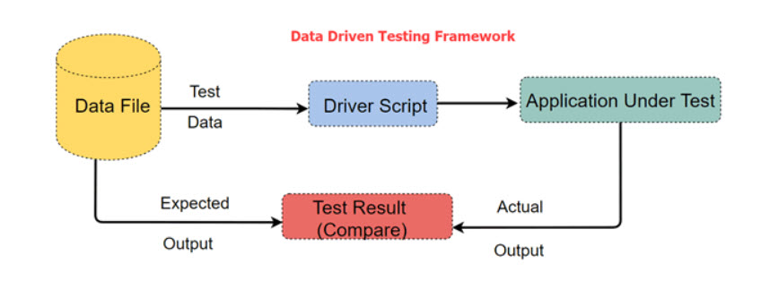
2. Cơ sở lý thuyết
Khung tự động hóa kiểm tra theo hướng dữ liệu tập trung vào việc tách logic các tập lệnh kiểm tra và dữ liệu kiểm tra khỏi nhau.

Slide 6
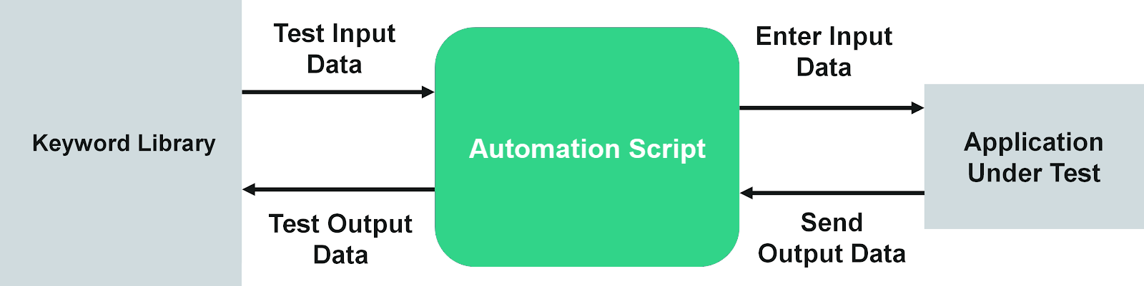
2. Cơ sở lý thuyết
Trong thử nghiệm theo hướng từ khóa, sử dụng định dạng bảng để xác định từ khóa hoặc từ hành động cho từng chức năng sẽ thực thi.

Slide 7
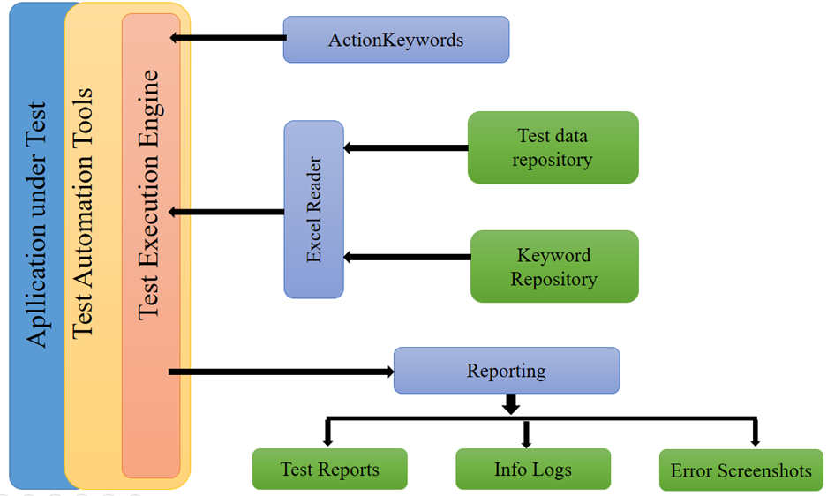
3. Triển khai kiểm thử
Cấu trúc Framework kiểm thử tự động xây dựng theo hướng lai

Slide 8
3. Triển khai kiểm thử
Test case ID | Test Case Name | Pre-condition | Test Case Steps | Testdata | Expected Output | Actual Output | Test result | Bug ID
EnrollCourse-01 | Nhập tất cả thông tin hợp lệ |  | 1. Truy cập giao diện trang chủ 2. Nhấn chọn khóa học 3. Nhấn [Enroll now] 4. Nhập dữ liệu vào ô "name","email","country_code","phone_number","confirm email" 5. Nhấn [proceed] |  | Chuyển giao diện sang trang biểu mẫu |  | Pass
EnrollCourse-02 | Nhập email chứa ký tự đặc biệt |  | 1. Truy cập giao diện trang chủ 2. Nhấn chọn khóa học 3. Nhấn [Enroll now] 4. Nhập dữ liệu vào ô "name","email","country_code","phone_number","confirm email" 5. Nhấn [proceed] |  | Hiển thị thông báo "Some error occured. Please try again." |  | Fail
EnrollCourse-03 | Nhập email có tên miền không hợp lệ(.com/ .net/ .org/ etc) trường dữ liệu khác nhập hợp lệ |  | 1. Truy cập giao diện trang chủ 2. Nhấn chọn khóa học 3. Nhấn [Enroll now] 4. Nhập dữ liệu vào ô "name","email","country_code","phone_number","confirm email" 5. Nhấn [proceed] |  | Hiển thị thông báo "Some error occured. Please try again." |  | Pass
EnrollCourse-04 | Nhập số điện thoại chứa 1 ký tự |  | 1. Truy cập giao diện trang chủ 2. Nhấn chọn khóa học 3. Nhấn [Enroll now] 4. Nhập dữ liệu vào ô "name","email","country_code","phone_number","confirm email" 5. Nhấn [proceed] |  | Invalid Phone Number |  | Fail
EnrollCourse-05 | Nhập số điện thoại chứa ký tự số, ký tự chữ |  | 1. Truy cập giao diện trang chủ 2. Nhấn chọn khóa học 3. Nhấn [Enroll now] 4. Nhập dữ liệu vào ô "name","email","country_code","phone_number","confirm email" 5. Nhấn [proceed] |  | Invalid Phone Number |  | Pass

Slide 9
3. Triển khai kiểm thử
testcaseID | Testsuite | Name | Email | Confirm Email | Value_countrycode | Phonenumber | expectedresult
TC_Enroll_01 | TS_enroll_01 | thanh | nguyenlinhhy2001@gmail.com | nguyenlinhhy2001@gmail.com | VN-84 | 0378927645 | Enter your credit card details
TC_Enroll_02 | TS_enroll_02 | thanh | nguyenlinhhy#2001@gmail.com | nguyenlinhhy#2001@gmail.com | VN-84 | 0378927646 | nguyenlinhhy2001@gmail.com
TC_Enroll_03 | TS_enroll_03 | thanh | nguyenlinhhy2001@gmail.web | nguyenlinhhy2001@gmail.web | VN-84 | 0378927647 | Some error occured. Please try again.
TC_Enroll_04 | TS_enroll_04 | thanh | nguyenlinhhy2001@gmail.com | nguyenlinhhy2001@gmail.com | VN-84 | 1 | Invalid Phone Number
TC_Enroll_05 | TS_enroll_05 | thanh | nguyenlinhhy2001@gmail.com | nguyenlinhhy2001@gmail.com | VN-84 | 09sg35vat6t12312 | Invalid Phone Number
Xây dựng dữ liệu kiểm thử chức năng đăng ký khóa học

Slide 10
3. Triển khai kiểm thử
TC_ID | Testsuit_ID | Description | Action Keyword | Locator Type | Locator Value | Test Data
TC_01 | TS_enroll_01 | Mở trình duyệt | openBrowser | null | null | Chrome
TC_01 | TS_enroll_01 | Chuyển tới trang Web | navigate | null | null | https://www.simplilearn.com/ai-for-decision-making-program
TC_01 | TS_enroll_01 | chọn khóa học | clickElement | xpath | //button[normalize-space()='Enroll Now']
TC_01 | TS_enroll_01 | Chọn cart sumary | scrollToElement | xpath | //button[@class='btn btn-warning summary-btn']
TC_01 | TS_enroll_01 | Chọn cart sumary | clickElement | xpath | //button[@class='btn btn-warning summary-btn']
TC_01 | TS_enroll_01 | nhập tên | setText | xpath | //input[@placeholder='Name*'] | varname_apply
TC_01 | TS_enroll_01 | nhập email | setText | xpath | //input[@placeholder='Email*'] | varemail_apply
TC_01 | TS_enroll_01 | Nhập confirm email | setText | xpath | //input[@placeholder='Confirm Email*'] | varConfirmemail_apply
TC_01 | TS_enroll_01 | Chọn mã vùng | clickElement | xpath | //select[@class='sel_cr monospace_class ng-pristine ng-valid']
TC_01 | TS_enroll_01 | Chọn item | selectOptionByValue | xpath | //select[@class='sel_cr monospace_class ng-pristine ng-valid'] | var_value
TC_01 | TS_enroll_01 | Nhập phone number | setText | xpath | //input[@placeholder='Phone Number*'] | varphoneNumberApply
TC_01 | TS_enroll_01 | Chọn proceed | clickElement | xpath | //button[@class='btn btn-warning learner_proceed']
TC_01 | TS_enroll_01 | So sánh kết quả mong đợi | verifyElementText | xpath | //div[contains(@class,'paymentDiv using-netbank hidden_cls baj-fin')]//span[contains(@class,'credit-label')][normalize-space()='Enter your credit card details'] | varresult
TC_01 | TS_enroll_01 | Đóng trình duyệt | closeBrower
Xây dựng từ khóa mô tả hành động kiểm thử chức năng đăng ký khóa học

Slide 11
4. Kết luận và hướng phát triển
Xây dựng thành công framework kiểm thử tự động hướng hybrid driven testing
Xây dựng được bộ tài liệu chi tiết cho quá trình kiểm thử bao gồm thiết kế kiểm thử, tài liệu đặc tả, dữ liệu kiểm thử, kịch bản kiểm thử và testcase.
Xây dựng hoàn thiện chức năng đọc ghi file Excel, cho phép quản lý các bộ dữ liệu kiểm thử trong các tệp Excel dễ dàng, sử dụng để thực thi các kịch bản kiểm thử.
Xây dựng được báo cáo kiểm thử: Sau khi thực hiện các kịch bản kiểm thử, framework tự động tạo báo cáo về kết quả kiểm thử, các lỗi phát hiện được.

Slide 12
4. Kết luận và hướng phát triển
Hạn chế của đề tài
Framework chưa tối ưu code, mã nguồn của framework chưa được tối ưu hóa hiệu quả.
Độ bao phủ chưa cao do chưa định nghĩa đầy đủ các trường hợp kiểm thử, chưa thực hiện đầy đủ các kịch bản kiểm thử cho mọi tình huống.

Slide 13
4. Kết luận và hướng phát triển
Hướng phát triển của đề tài
Nghiên cứu và phát triển framework để tối ưu hóa mã nguồn và hiệu suất
Tăng cường việc xây dựng và thực hiện các kịch bản kiểm thử để đạt được độ bao phủ cao hơn.
Nghiên cứu và mở rộng để hỗ trợ nhiều nền tảng và trình duyệt khác.

Slide 14
XIN CÁM ƠN QUÝ THẦY CÔ ĐÃ CHÚ Ý THEO DÕI!

